Slide 1
















BÀI MỚI
8
9
10
10
8
9
9
8
10
10
9
8

Slide 2



Hãy chọn và trả lời trước câu trả lời đúng nhất.
Câu 1: Chức năng chính của thân cây là gì ?
A: Vận chuyển nước.
B:Vận chuyển nhựa từ rễ lên lá, từ lá đi khắp các bộ phận của cây để nuôi cây.
C: Vận chuyển chất dinh dưỡng nuôi cây.

Slide 3

Câu 2. Thân cây được dùng để làm gì ?
A: Làm nhà và các vật dụng trong gia đình
B:Làm thức ăn cho người và động vật.
C:Trang trí trong nhà và làm đồ mỹ nghệ.
D: Cả ba đáp án trên.

Slide 4

Thứ tư ngày 16 tháng 2 năm 2022
Tự nhiên và Xã hội
Bài 43, 44: Rễ cây

Slide 5
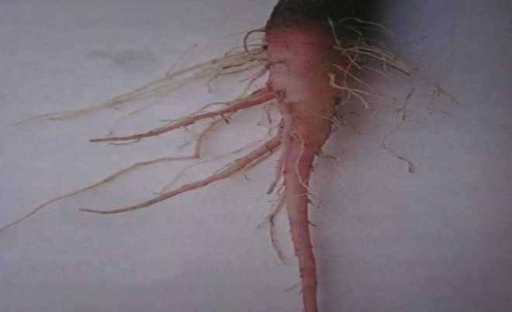
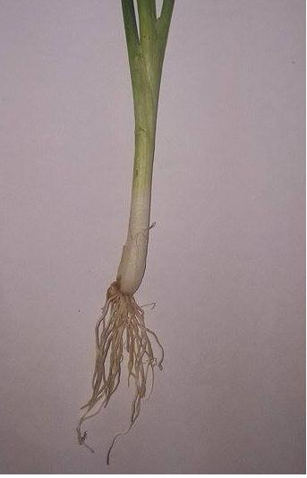

HOẠT ĐỘNG 1 : Tìm hiểu về rễ cây
Các em hãy quan sát nêu đặc điểm từng loại rễ cây sau :
Rễ cọc
Rễ chùm

Slide 6
Rễ cọc
Có một rễ to và dài, xung quanh rễ đó đâm ra nhiều rễ con.
Rễ chùm
Có nhiều rễ mọc đều ra từ gốc tạo thành chùm
标题

Slide 7

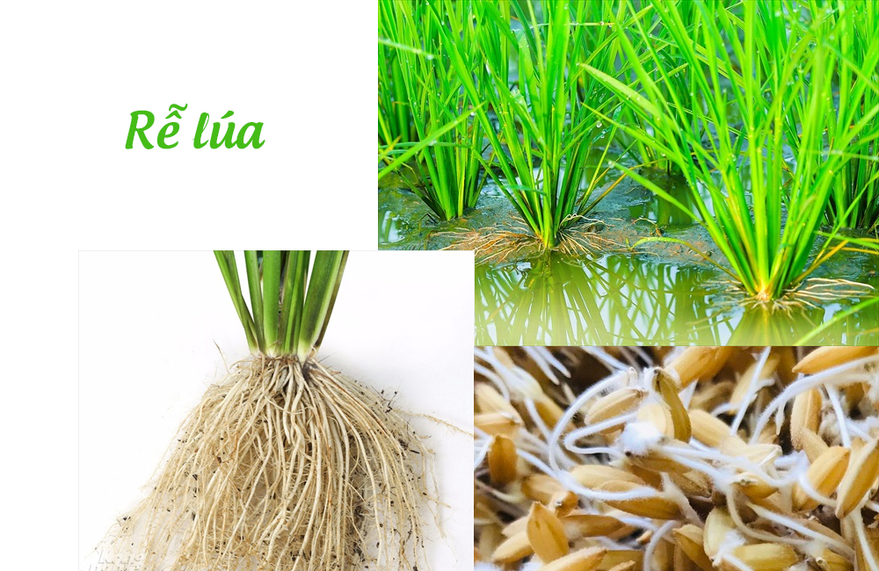
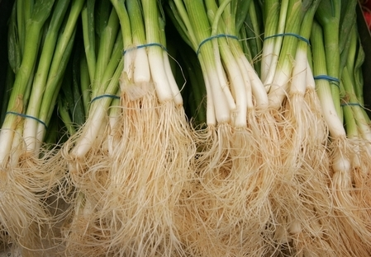
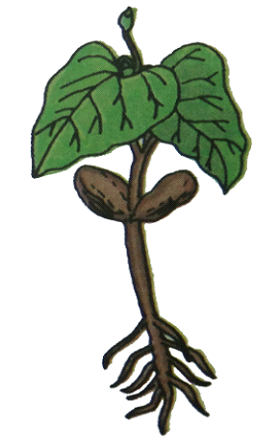
* Chỉ và nói cây nào có rễ cọc, cây nào có rễ chùm.
Cây lúa
Cây hành
Cây đậu

Slide 8

Cây có 2 loại rễ chính là rễ cọc và rễ chùm. Rễ cọc có đặc điểm là gồm một rễ to và dài, xung quanh rễ đó đâm ra nhiều rễ con ; rễ chùm đặc điểm là có nhiều rễ dài mọc đều ra từ gốc tạo thành chùm.

Slide 9

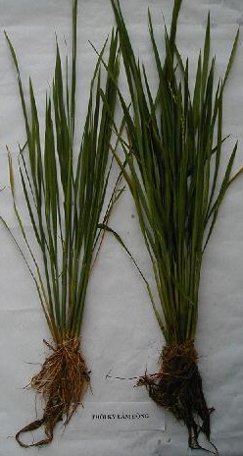
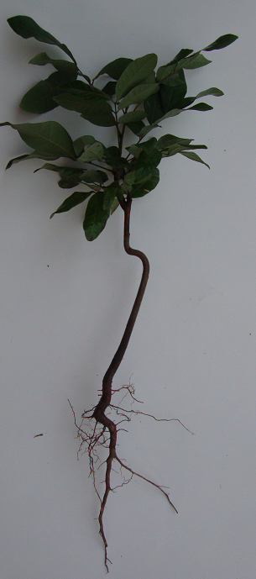
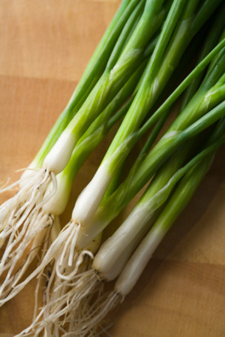
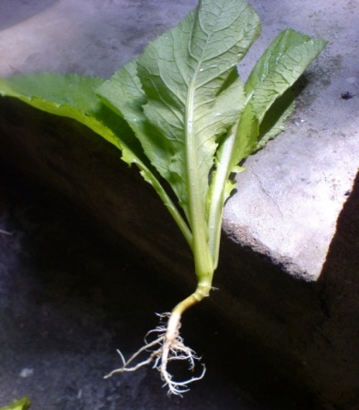
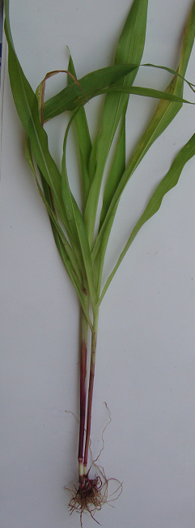
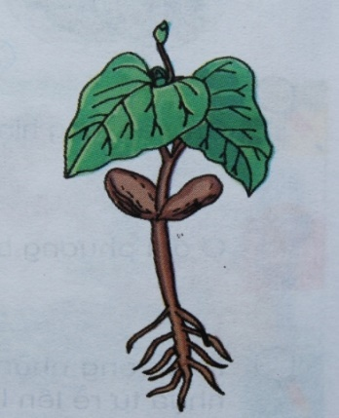
Phân loại cây có rễ cọc và rễ chùm
Cây lúa
Cây nhãn
Cây hành
Cây rau cải
Cây ngô
Cây đậu

Slide 10







Rễ cọc
Rễ chùm
Cây lúa
Cây ngô
Cây đậu
Cây lúa
Cây đậu
Cây nhãn
Cây rau cải
Cây nhãn
Cây ngô
Cây hành

Slide 11


Rễ cọc
Rễ chùm
Cây đậu
Cây lúa
Cây rau cải
Cây nhãn
Cây ngô
Cây hành

Slide 12
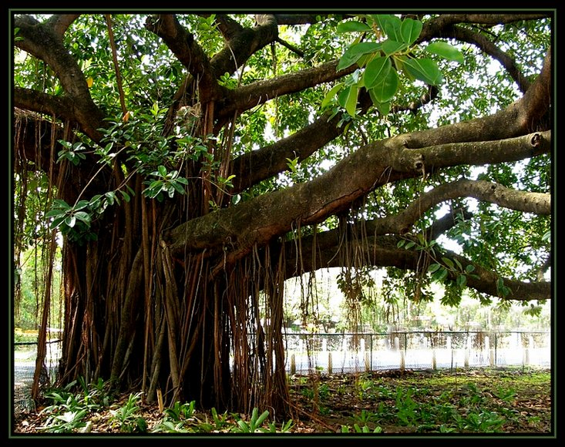
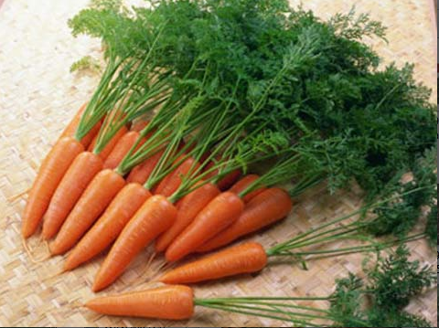

* Cây nào có rễ mọc ra từ cành hoặc thân, cây nào có rễ phình ra thành củ ?
Cây đa
Cây cà rốt
Cây trầu không

Slide 13
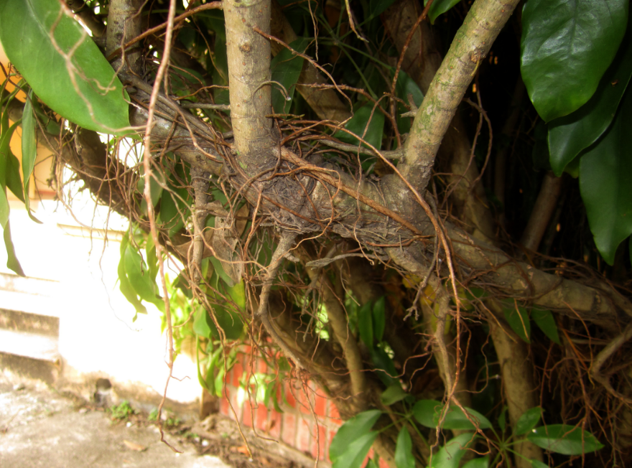
rễ phụ
Rễ phụ: Một số cây ngoài rễ chính còn có rễ phụ mọc ra từ thân hoặc cành.

Slide 14
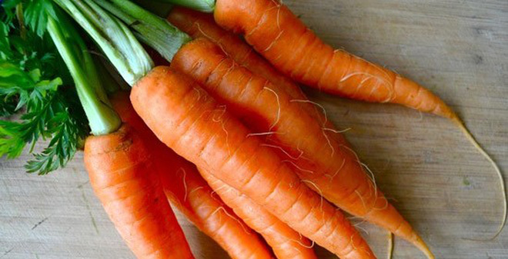
rễ củ
Rễ củ: một số cây có rễ phình to ra thành củ.

Slide 15
- Một số cây ngoài rễ chính còn có rễ phụ mọc ra từ thân hoặc cành gọi là rễ phụ
- Một số cây có rễ phình to tạo thành củ, loại rễ như vậy gọi là rễ củ

Slide 16
1
- Đa số cây có rễ to và dài, xung quanh rễ đó đâm ra nhiều rễ con, loại rễ như vậy gọi là rễ cọc
2
- Một số cây khác có nhiều rễ mọc đều nhau thành chùm, loại rễ như vậy được gọi là rễ chùm
Kết luận
3
Một số cây ngoài rễ chính còn có rễ phụ mọc ra từ thân hoặc cành gọi là rễ phụ
4
- Một số cây có rễ phình to tạo thành củ, loại rễ như vậy gọi là rễ củ

Slide 17









Hoạt động 2: Giới thiệu một số loại cây theo loại rễ.

Slide 18
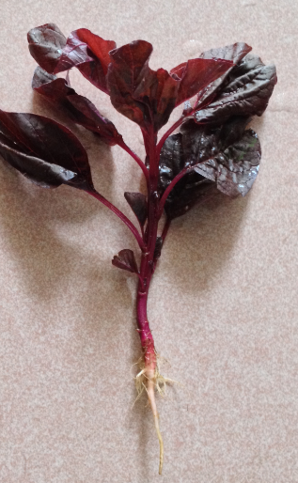
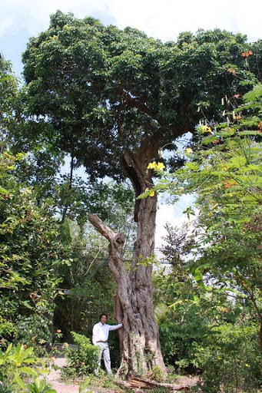
Cây có rễ cọc
Cây rau dền
Cây nhãn

Slide 19
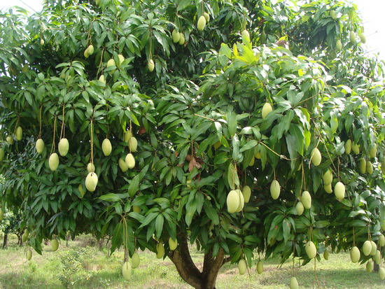
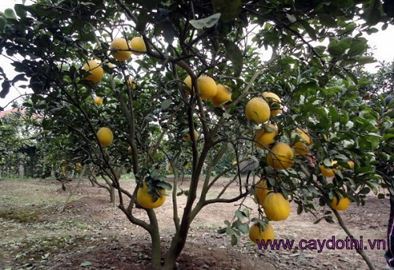
Cây có rễ cọc
Cây xoài
Cây bưởi

Slide 20
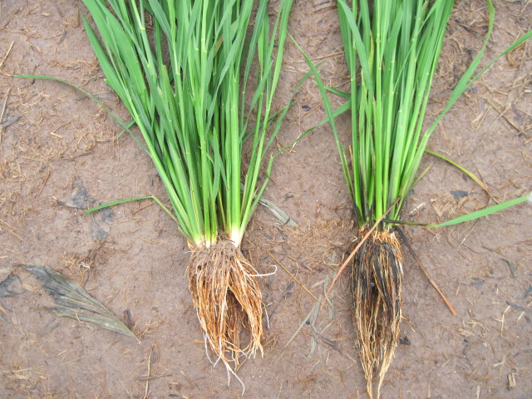
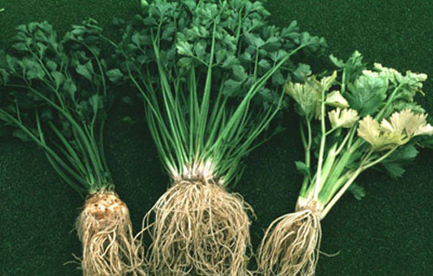
Cây có rễ chùm
Cây lúa
Cần tây

Slide 21
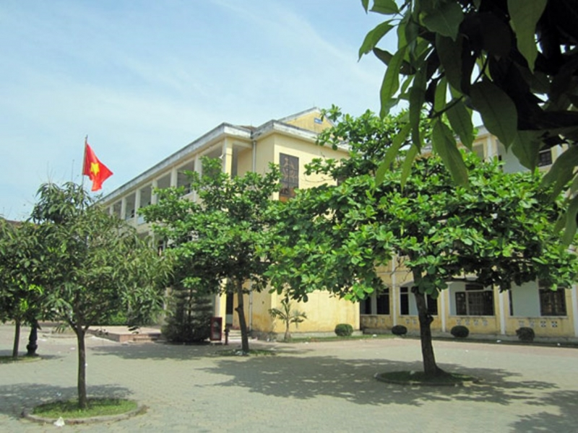
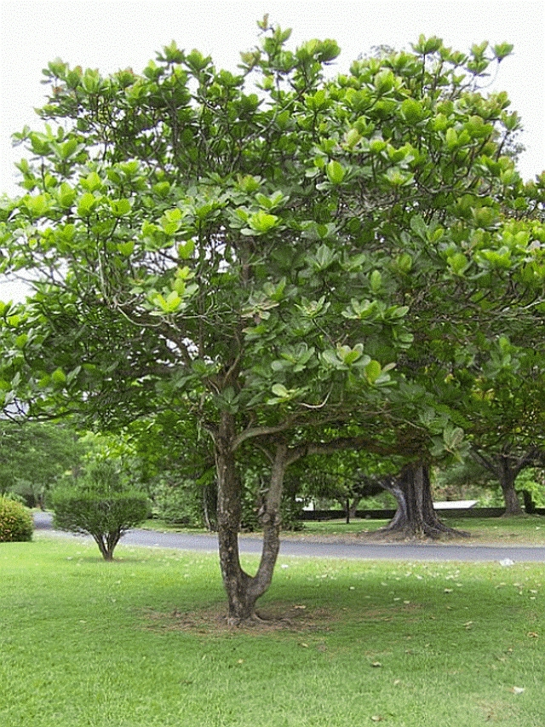
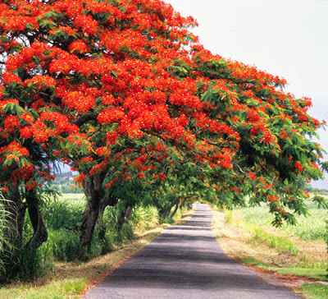
Cây có rễ cọc
Cây bàng
Cây phượng

Slide 22
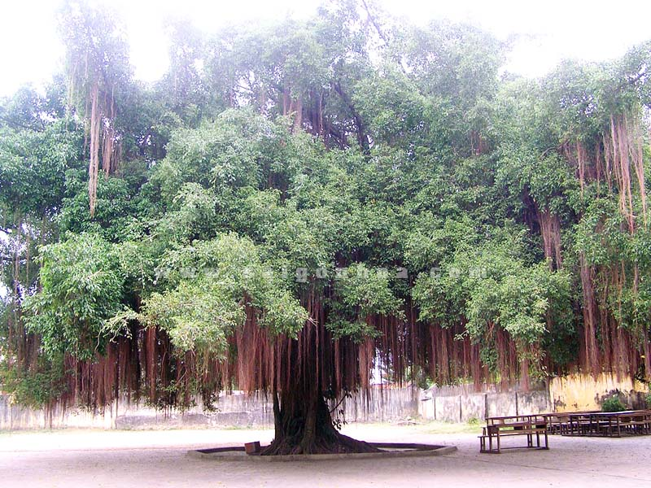
Cây có rễ phụ
Cây si

Slide 23
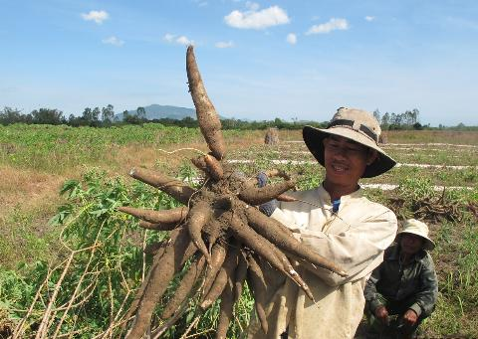
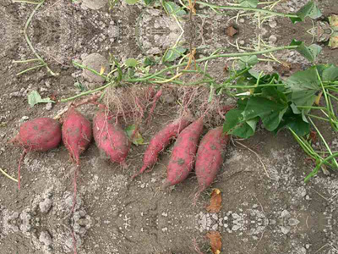
Cây có rễ củ
Cây sắn (khoai mì)
Cây khoai lang

Slide 24
Hoạt động 3: Làm việc với vật thật

Slide 25
Hoạt động 3: Làm việc với vật thật
- Làm việc phối hợp với người thân– 2 phút
- Quan sát cây của gia đình mình đã chuẩn bị và xem cây đó có rễ gì?
+ Theo em, khi đứng trước gió cây có rễ cọc hay rễ chùm sẽ đứng vững hơn?
Vì sao?
+ Vậy, cây trồng để chống gió, bão, sạt lỡ đất là cây có rễ cọc hay rễ chùm?

Slide 26
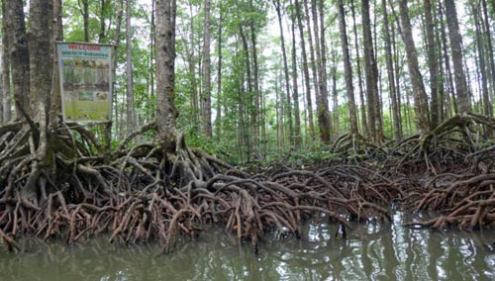
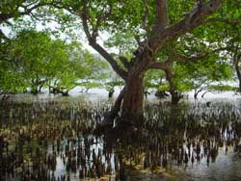
Cây đước
- Rễ cọc ít phát triển, ngược lại hệ thống rễ phụ vững chắc bao quanh cây lại đặc biệt phát triển. Mỗi cây có từ tám đến mười hai rễ phụ. Các rễ phụ bao quanh giúp cây vững trong vùng nước ngập mặn, đầm lầy. Rễ phụ còn có nhiệm vụ hút nước và chất dinh dưỡng trong đất để nuôi cây.

Slide 27




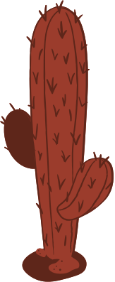

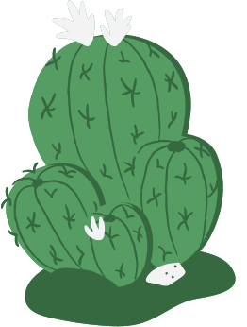




Hoạt động 4: Củng cố

Slide 28




ONG NHỎ
VÀ MẬT HOA
BẮT ĐẦU

Slide 29



Câu 1: Có mấy loại rễ chính đó là những loại rễ nào?
A. Hai loại rễ chính : rễ cọc và rễ chùm
B: Hai loại rễ chính: rễ cọc và rễ củ
C: Hai loại rễ chính: rễ cọc và rễ phụ
D: Hai loại rễ chính: rễ củ và rễ phụ

Slide 30
Câu 3: Cây có nhiều rễ dài bằng nhau mọc ra từ gốc tạo thành chùm thuộc Nhóm rễ nào?
A. Nhóm rễ chùm
B: Nhóm rễ phụ
C: Nhóm rễ cọc

Slide 31
Câu 2: Cây có rễ chính to, dài và xung quanh rễ chính mọc ra nhiều rễ con. Rễ cây đó thuộc Nhóm rễ nào?
A: Nhóm rễ chùm
B: Nhóm rễ phụ
C. Nhóm rễ cọc

Slide 32






Chào tạm biệt các em

